Slide 1

ଜାତୀୟ ପ୍ରତୀକ
NATIONAL SYMBOLS

Slide 2

ଜାତୀୟ ଚିହ୍ନ
NATIONAL
EMBLEM
ଅଶୋକ ସ୍ତମ୍ଭ
Lion Capital of Ashoka

Slide 3
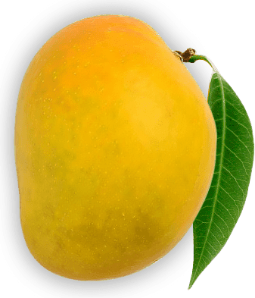
ଜାତୀୟ ଫଳ
NATIONAL
FRUIT
ଆମ୍ବ
Mango

Slide 4
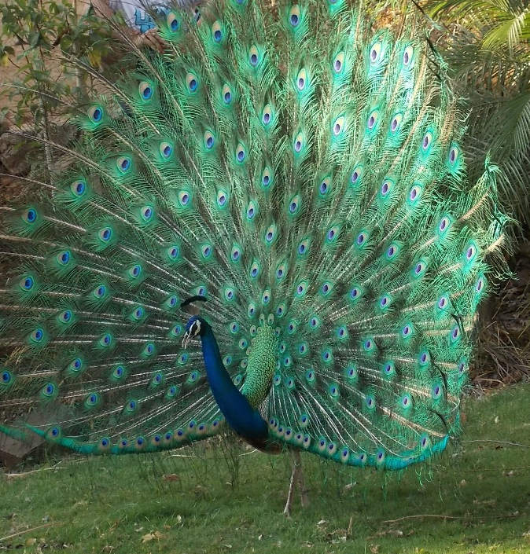
ଜାତୀୟ ପକ୍ଷୀ
NATIONAL
BIRD
ମୟୂର
Peacock

Slide 5
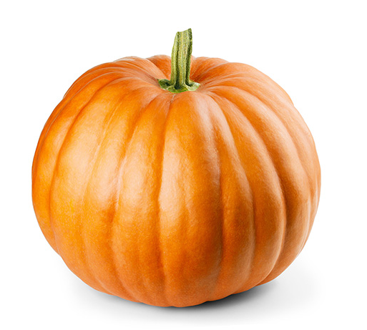
ଜାତୀୟ ପରିବା
NATIONAL VEGETABLE
ବୋଇତି କଖାରୁ
Pumpkin

Slide 6
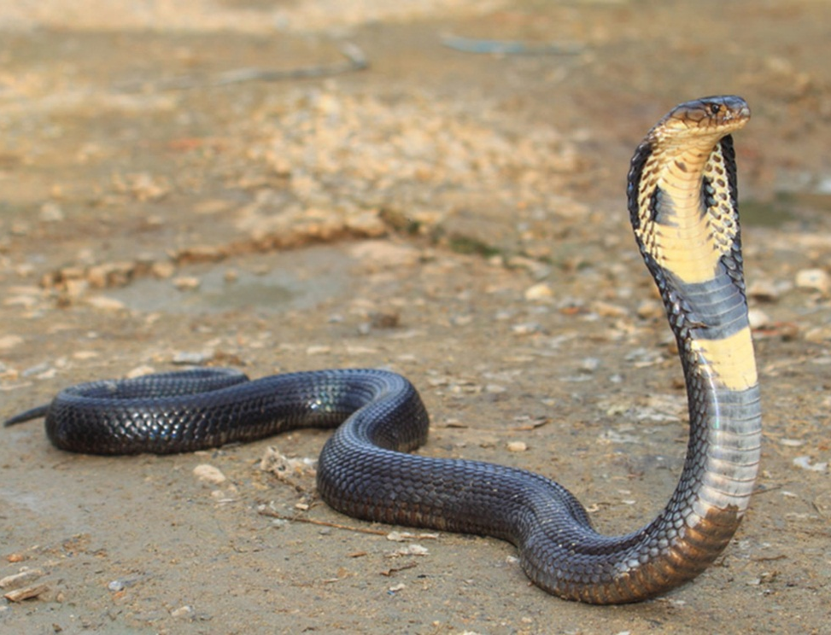
ଜାତୀୟ ସରୀସୃପ
NATIONAL
REPTILE
ଅହିରାଜ
King Cobra

Slide 7
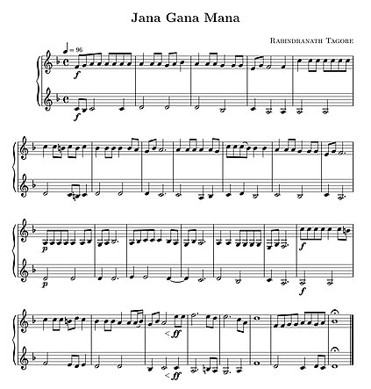
ଜାତୀୟ ସଂଗୀତ
NATIONAL
ANTHEM
ଜନ ଗଣ ମନ
Jana Gana Mana

Slide 8
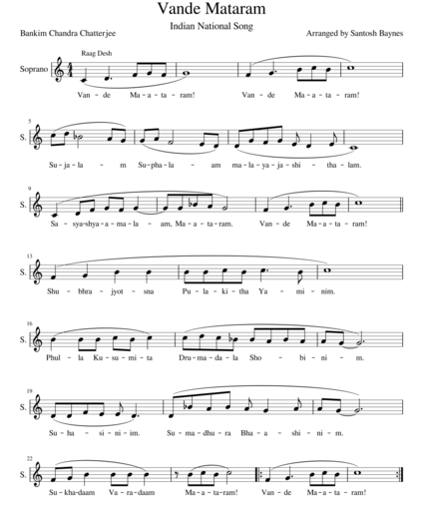
ଜାତୀୟ ଗୀତ
NATIONAL
SONG
ବନ୍ଦେ ମାତରମ
Vande Mataram

Slide 9
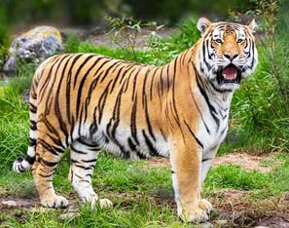
ଜାତୀୟ ପଶୁ
NATIONAL
ANIMAL
ବାଘ
Tiger

Slide 10
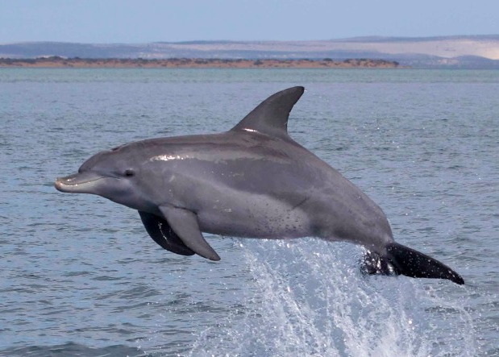
ଜାତୀୟ ଜଳଜ ପ୍ରାଣୀ
NATIONAL
AQUATIC ANIMAL
ଡଲ୍ଫିନ୍
Dolphin

Slide 11
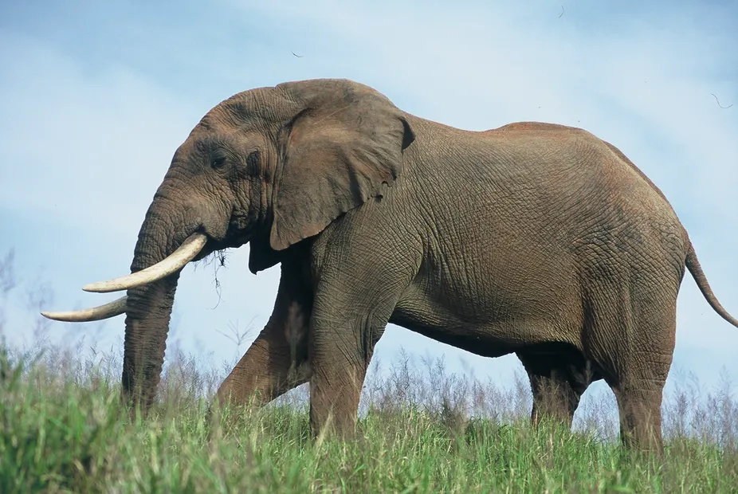
ଜାତୀୟ ଐତିହ ପଶୁ
NATIONAL
HERITAGE ANIMAL
ହାତୀ
Elephant

Slide 12
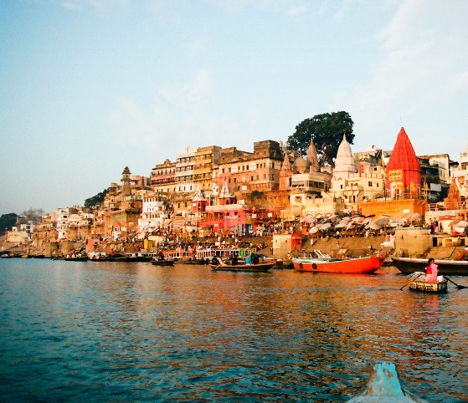
ଜାତୀୟ ନଦୀ
NATIONAL
RIVER
ଗଙ୍ଗା
Ganga

Slide 13
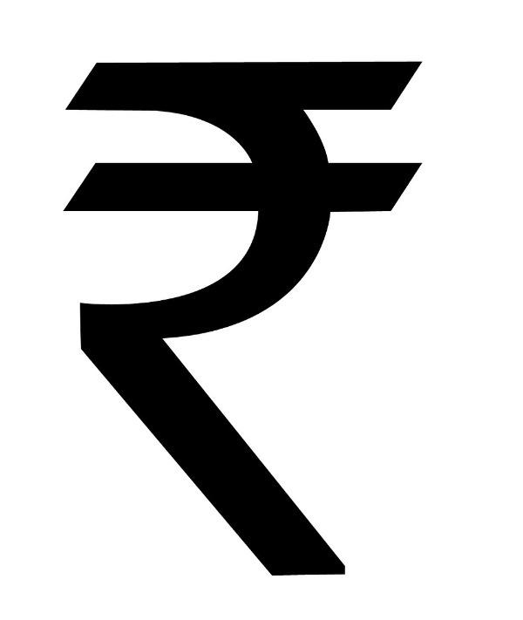
ଜାତୀୟ ମୁଦ୍ରା
NATIONAL
CURRENCY
ଭାରତୀୟ ଟଙ୍କା
Indian Rupees

Slide 14
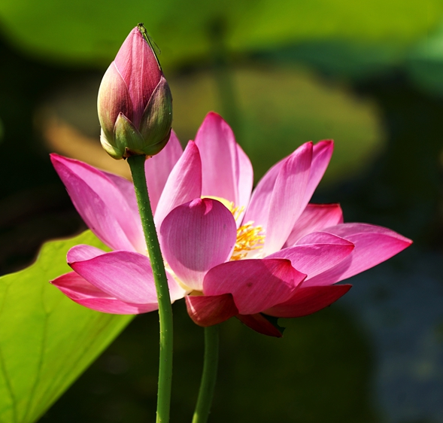
ଜାତୀୟ ଫୁଲ
NATIONAL FLOWER
ପଦ୍ମ
Lotus

Slide 15
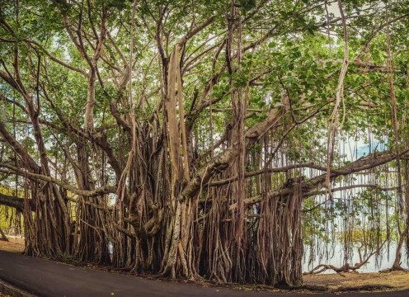
ଜାତୀୟ ବୃକ୍ଷ
NATIONAL TREE
ବର ଗଛ
Banyan Tree

Slide 16

ଜାତୀୟ ପତାକା
NATIONAL FLAG
ତିରଙ୍ଗା
Tiranga

Slide 17
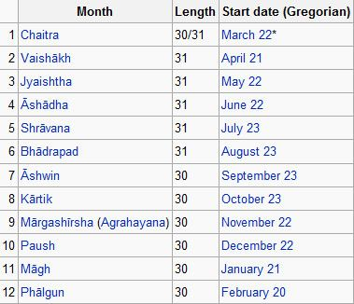
ଜାତୀୟ ପଞ୍ଜିକା
NATIONAL CALENDAR
ଶାକ ପଞ୍ଜିକା
Saka Calendar

Slide 18
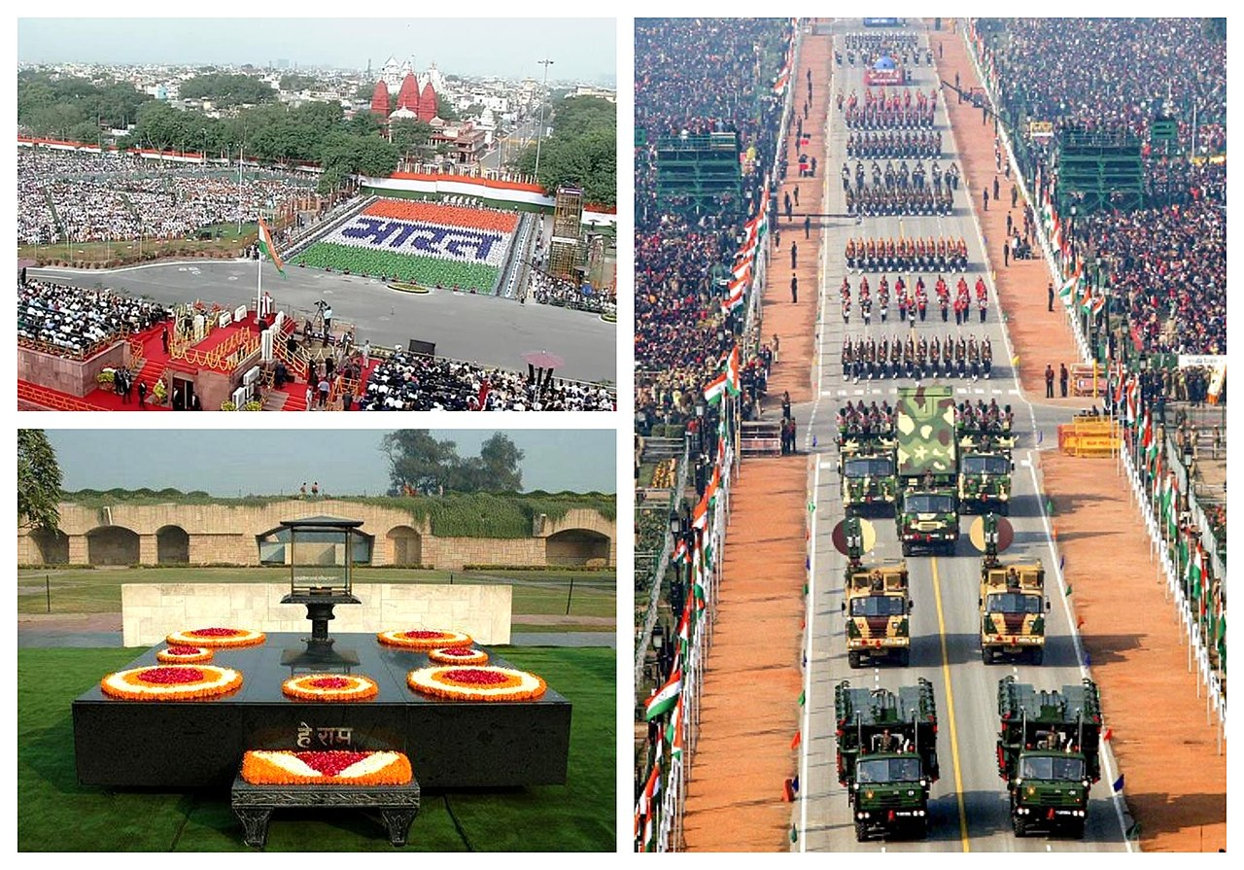
ଜାତୀୟ ଦିବସ
NATIONAL DAYS
ସ୍ୱାଧୀନତା ଦିବସ,
ସାଧାରଣତନ୍ତ୍ର ଦିବସ,
ଗାନ୍ଧୀ ଜୟନ୍ତୀ
Independence Day,
Republic Day,
Gandhi Jayanti

Slide 19

ଜାତୀୟ ପଟି
NATIONAL COCKADE
ଭାରତୀୟ ପଟି
Indian cockade

Slide 20
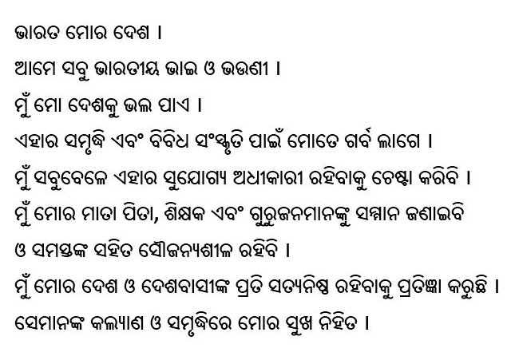
ଜାତୀୟ ରାଜନିଷ୍ଠା ଶପଥ
NATIONAL OATH OF ALLEGIANCE
ଜାତୀୟ ଚଳବନ୍ଧକ
National Pledge

Slide 21

ଯୁଆ ସ୍କୁଲ
JUA SCHOOL

Slide 22
ଯୁଆ ସ୍କୁଲ
JUA SCHOOL

